Slide 1
Literatura pro děti II Učitelství pro MŠ
2. 3. 2018
Veronika Laufková
veronika.laufkova@pedf.cuni.cz
Ústav výzkumu a rozvoje vzdělávání
Katedra české literatury

Slide 2
Moodle
Moodle: Literatura pro děti II - MŠ - KS
https://dl1.cuni.cz/course/view.php?id=6043
Heslo: LPD2

Slide 3
Zakončení předmětu - Z
Reflexe aktivity na rozvoj čtenářství (porozumění textu, motivaci ke čtení apod.)
Název aktivity
Cíl aktivity
Popis aktivity
Reflexe aktivity: Jak se aktivita povedla; Jak se líbila dětem; Co se děti při této aktivitě naučily; Co jsem se naučila/uvědomila já; Co bych udělala příště jinak
Šablona a vzor v Moodlu

Slide 4
Dnešní témata
Práce s titulem v MŠ
Poslední slovo patří mně
Klíčové obrázky
Čtenářská strategie vizualizace, ustálené prvky
Gruffalo a Gruffalinka
Čtenářské kostky a Příběhy z kostek
Časopisy pro děti předškolního věku

Slide 5
Doporučené čtenářské strategie pro práci v MŠ
Předvídání
Hledání souvislostí (propojování informací na úrovni dítě-text, text – text, dítě – svět)
Vizualizace (vytváření představ)
Usuzování (vyvození závěru – vlastní zkušenost + info z textu)
Shrnování (identifikace hlavní myšlenky, shrnout hlavní body textu)
Kladení otázek
Hodnocení – např. aktivita „Poslední slovo patří mně“
Inspirativní práce:
Čtenářské strategie jako podpora porozumění předčítanému textu u dětí předškolního věku (Eva Rybárová – diplomová práce)

Slide 6
Jak si osvojovat čtenářské strategie? Modelování
Myšlenka modelování staví na tom, že se často učíme napodobováním jiných osob.
Během modelování učitel/ka v první osobě jednotného čísla verbalizuje své vlastní myšlenky, které mu/ji probíhají hlavou
při čtení či předčítání.

Slide 7
Podle čeho si vybíráte novou knihu?
1. Anotace (na zadní straně)
2. Autor
3. Cena
4. Doporučení přátel, známých, médií
5. Obal
6. Titul

Slide 8
Podle čeho si vybíráme novou knihu?
1. Doporučení přátel, známých, médií
2. Anotace (na zadní straně)
3. Obal
4. Autor
5. Titul
6. Cena

Slide 9
Tituly
Paratextový signál, který rámcuje dílo
Funkce: identifikační, upoutávací, informativní
Někdy se rozdvojuje na titul hlavní a podtitul
Druhy titulů
Protagonistický Objektový
Dějový Žánrový
Lokalizační Temporální
Citátový - polemicky/ironicky odkazuje k jinému titulu
Mystifikační - úmyslně zavádějící, pravý význam se vyjeví až v konfrontaci s dílem

Slide 10
Určujeme druhy titulů
Z deníku Kocoura Modroočka
Kouzelná baterka
Velikonoční knížka
Mary Poppinsová
Jak zvířata spí
Jak dědeček měnil, až vyměnil
Pohádky do kapsy
Noc v ZOO
Duhové pohádky
Vynálezce Alva
Jezevec Chrujda točí film
Vražda v hotelu Intercontinental
(Michal Ajvaz)

Slide 11
Práce s titulem v MŠ
Hledání souvislostí na úrovni dítě – text
Zašpenátovaný Jonáš (in KRŮTA, Jan. Pohádky ze Sluníčka. Praha : Mladá fronta, 2001; autorkou této pohádky je Šárka Drbohlavová)
Videoukázka (00-02:00, Eva Rybárová, diplomová práce ke stažení zde: https://is.cuni.cz/webapps/zzp/detail/160706/)
Hra Místo si vymění, kdo má rád …
Můžeme navázat tématem základních stravovacích návyků, kultuře stratování, racionální výživě apod. (rvp.cz – Eva Rybárová – Ubrousku, protři se!)

Slide 12
Přepis nahrávky I
Učitelka: Ta pohádka se jmenuje hrozně legračně, jmenuje se „Zašpenátovaný Jonáš“. Jedli jste někdy špenát?
Děti jedno přes druhé: Jo.
Učitelka: Všichni jste jedli špenát? Jak vypadá špenát?
Děti jedno přes druhé: Je takovej zelenej.
Učitelka: A teď se zeptám: Kdo z vás má rád špenát?
Děti: Já!!
Učitelka: A kdo ho nemá rád? Je tu někdo, kdo ho nemá rád?
Majda: Já!

Slide 13
Přepis nahrávky II
Učitelka: Ty, Madlenko, ho nemáš ráda. (Reaguje na další děti) Tobě nechutná. Tobě jo. Ty ho nemáš rád. Ještě někdo ho nemá rád? Ty ho nemáš rád…Dobře. A teď se zeptám, když ta pohádka se jmenuje „Zašpenátovaný Jonáš“, co to asi znamená? To je takové zvláštní, já tohle slovo…
Eliška: Že má hodně rád špenát.
Učitelka: Ty myslíš, že má hodně rád špenát. Co ostatní? Souhlasí s tím?
Verunka: Že ho miluje.
Učitelka: Že ho miluje, aha. A když miluje ten špenát, jestli, to za chvíli zjistíme, tak co asi dělá ten kluk, kdy má tak strašně rád špenát?
Eliška: Že si ho každý den vaří k obědu.
Učitelka: Myslíš ty, Eliško. Co myslí ostatní?
Verunka: Že ho jí každý den.
Kuba: Že ho má rád.
Učitelka: Že ho má rád. A jak se to pozná, že ho má rád?(Kuba mlčí)

Slide 14
Přepis nahrávky III
Učitelka: Já se zeptám ještě na jednu věc. Je nějaké jídlo, které máte, strašně, strašně, ale strašně moc rádi? Takové, že byste ho mohli jíst pořád? Davídku, jaký je to jídlo?
David: Brynzový halušky.
Učitelka: Brynzové halušky. Takže Davídek má strašně rád brynzové halušky. Janičko?
Jana: Kalbanátky.
Učitelka: Ty miluješ karbanátky!
Postupně většina dětí sdílí své nejoblíbenější jídlo, následuje poslech pohádky…

Slide 15
Nedokončené pohádky
Četba příběhu z knihy Nedokončené pohádky Zdeňka K. Slabého
Domýšlíme příběh nedokončené pohádky
Vymýšlíme k příběhu vhodný titul a sledujeme, jak má tato změna má vliv na naše očekávání, která od díla máme
Pracovní listy v Moodlu

Slide 16
Poslední slovo patří mně I
Aktivita zaměřená na vymýšlení pravděpodobných důvodů, proč si někdo vybral určitou knihu, a vysvětlování skutečných důvodů, proč byla daná kniha vybrána.
1. Ukázání obálky knihy.
2. Odhadování, proč si někdo knihu vybral - bez komentáře toho, kdo si ji vybral.
3. Vysvětlení, proč si dotyčný knihu skutečně vybral.

Slide 17
Poslední slovo patří mně II
V čem spočívá přínos této aktivity pro děti?
Jak nejlépe tuto aktivitu modifikovat pro Vaše děti/žáky, aby byla co nejefektivnější?

Slide 18
Poslední slovo patří mně II
Reflexe po skončení činnosti (učitelky MŠ):
Časově a organizačně náročné
Náročné na soustředění dětí
Už při prvním pokusu byl vidět velký pokrok u dětí. Pozitivně působí, jak na vztah ke knihám, tak na komunikační dovednosti.
Ideálně modifikovat metodu jedním z následujících způsobů:
1. Vytvořit menší skupinky předškoláků (maximálně 4 děti).
2. Provádět v rámci celé třídy, ale každý týden mají knihy jen dvě děti.

Slide 19
Poslední slovo patří mně IV
Totéž lze dělat s ilustrací knihy (obálkou s ilustrací / jednou vybranou ilustrací)

Slide 20
Čtenářská strategie vizualizace

Slide 21
Vizualizace (Vytváření představ)
Představujete si, jak to, o čem si čtete, vypadá, chutná, zní, voní, je cítit na dotek či jaké to ve vás vzbuzuje emoce. Jedná se o strategii zábavnou, kterou bychom mohli přirovnat k filmu, jejž si během četby pouštíme v hlavě.
Když během čtení zapojujeme všechny smysly, vytváříme si vztah k tomu, co čteme, čtení si více užíváme a existuje podstatně větší pravděpodobnost, že text dočteme.
Čím více detailů si představujeme a čím živější obraz ve své mysli vytváříme, tím lépe si čtené zapamatujeme a tím déle to i udržíme v paměti. To, co si umíme představit, i lépe chápeme.
(Whitcroft, 2010, http://www.ctenarska-gramotnost.cz/ctenarska-gramotnost/cg-strategie/cg-strategie-17)

Slide 22
Vizualizace
Strategie vizualizace nabádá děti k tomu, aby naslouchali příběhu a vytvářeli si detailní mentální obraz, a o tom, co se v příběhu odehrává (vytváření filmu v hlavě, když máme zavřené oči).
U předškolních dětí je metoda „vytváření mentálního filmu“ ztížená tím, že děti mají leckdy omezené zkušenosti a nemají dost znalostí a zkušeností proto, aby si tak rozsáhlé představy utvořily.

Slide 23
Aktivita na rozvoj vizualizace
Bylo to jednoho větrného a deštivého večera, ve kterém by jeden psa nevyhnal, když někdo zabušil na bránu královského paláce. Sluhové otevřeli a vešla překrásná dívka, která žádala, aby ji hned zavedli ke králi. Král se té pozdní návštěvě podivil a ptal se jí, odkud přichází, kdo je a co si přeje. „Přicházím z velké dálky,“ odvětila: „a jsem dcera mocného krále. Když do říše mého otce dorazilo vaše oznámení s obrazem vašeho syna, ihned jsem se do něj zamilovala a vydala se na cestu, abych se stala jeho ženou.“ „To mi přijde trochu podezřelé,“ řekl král: „také mi nepřipadáš jako princezna. Odkdy cestuje princezna sama bez doprovodu a v hadrech?“ „Doprovod by mě jen zdržoval,“ odvětila: „barvy na mých šatech vybělilo sluníčko a vymyl déšť. Nevěříte-li, že jsem princezna, tak pošlete zprávu mému otci.“
Úkol: Nakreslete princeznu popisovanou v úryvku pohádky

Slide 24
Reflexe aktivity
Sdílení svého obrázku ve dvojicích
Diskuze k otázkám:
Proč jste nakreslili svou princeznu právě takto?
Co v textu Vám pomohlo? Jaká vodítka byla v textu?
Co jste si museli domyslet?
Proč jste zvolili právě tuto barvu vlasů a šatů?
Jakou představou princezny jste byli ovlivněni?

Slide 25
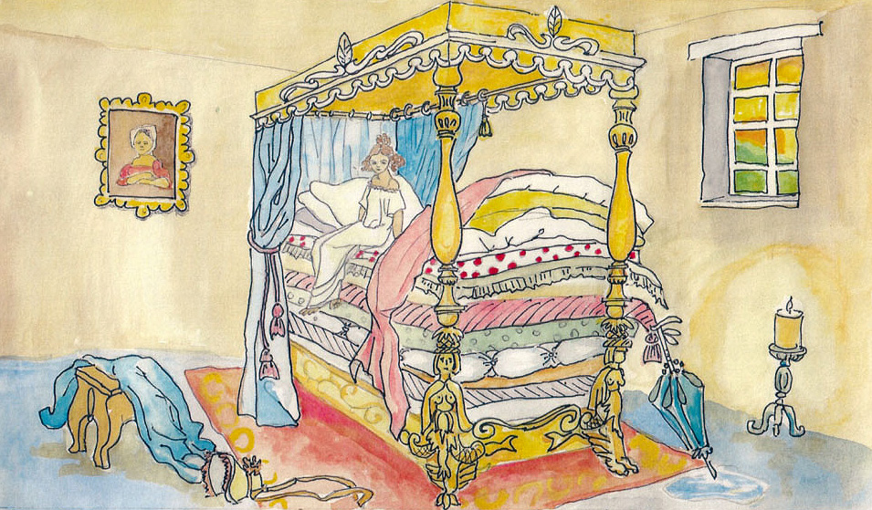
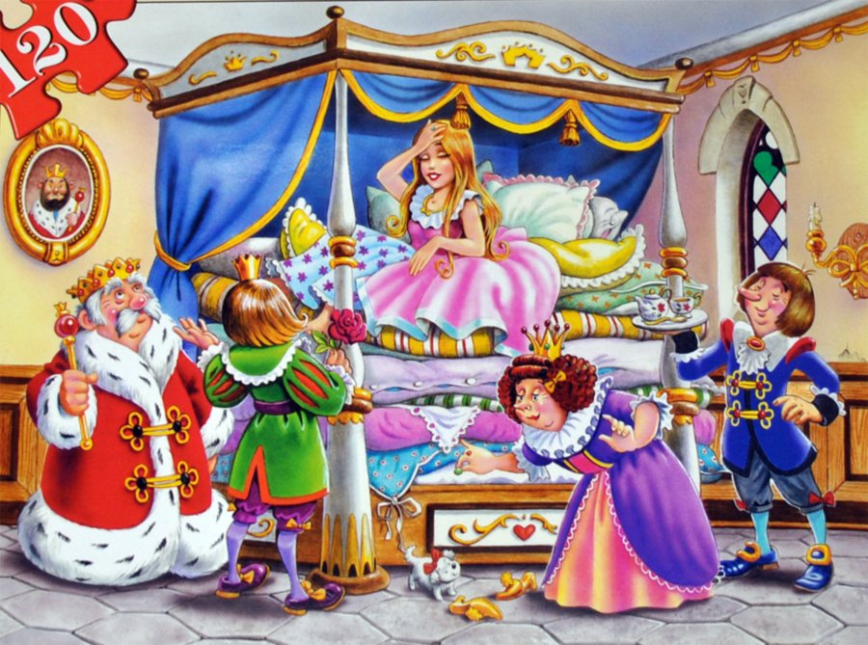
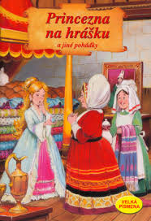
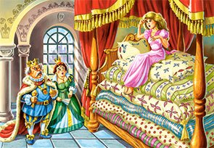

Slide 26
Rozvoj vizualizace u dětí předškolního věku
Děti bychom měli vést k tomu, aby se držely textu a učily se s ním pracovat. Aktivita pro děti by mohla vypadat např. takto:
Eliška: Eliška byla docela obyčejná osmiletá holčička se dvěma hnědými culíky, hnědýma očima a velkou pihou na levé tváři. Usmívala se.
Chlapec Ryel: Chlapec byl hubený a drobný. Kolem líbezného bledého obličeje se kroutily dlouhé vlasy, křídla měl smutně svěšená
Z knihy: BRAUNOVÁ, Petra. O chlapci, který spadl z nebe. Praha: Albatros, 2012.
Archiv: Eva Rybárová, DP, 2016

Slide 28
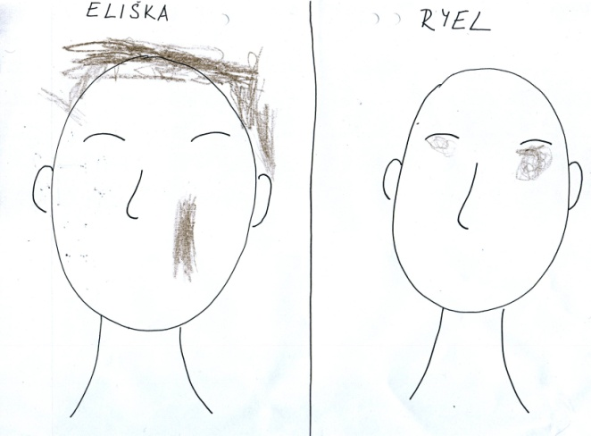
Kuba: 3,5 roku

Slide 29
Veronika: 4,5 roku

Slide 30
Eliška: 5,5 roku

Slide 31
Vizualizace 2
Abychom nastartovali myšlení dětí a přispěli k zapojení všech smyslů, můžeme použít návodné počátky vět: Vidím, vypadá to jako…, Slyším, zní to jako…, Chutná to jako…, Cítím, …, Na dotek to působí jako…, Vyvolává to ve mně pocit…
Dětem ukážeme dva obrázky v knížce a zeptáme se, co si představují, že se událo mezi dvěma obrázky. Necháme je to nakreslit, popsat nebo si povídat. Pak se společně s nimi zamýšlíme nad tím, zda jejich obrázek dává v daném kontextu smysl. Zdůrazníme, že nám nejde o bláznivé představy, které neodpovídají textu, protože hlavním cílem strategie je prohloubit porozumění textu.
(Whitcroft, 2010, http://www.ctenarska-gramotnost.cz/ctenarska-gramotnost/cg-strategie/cg-strategie-17)

Slide 32
Obrázky z knihy Kosprd a Telecí (Eva Papoušková) Co si představujete, že se událo mezi těmito dvěma obrázky?

Slide 33
Začínáme s vizualizací u předškolních dětí
Učíme je vybírat z obrázků ten, který odpovídá textu.
V tomto případě u nich slyšený text a informace v něm vyvolají určitou představu a následně hledají obrázek co nejpodobnější jejich vlastní představě. Zkušenější děti již vnímají, že je důležité všímat si detailů a soustředit se na text.

Slide 34
Příklady pracovních listů pro rozvoj vizualizace v Moodlu
Den poté, co ztratil narozeninový míč, se ho vydal hledat. Šel na hřiště k vysoké zdi, přes kterou míč přeletěl, a podél zdi pořád dál, až se dostal do odlehlé části parku, kde nikdy předtím nebyl. Napadlo ho, že by se měl vrátit, protože maminka mu zakázala chodit jinam než na hřiště, ale taky ho napadlo, že každá zídka musí mít nějakou branku, a tu branku chtěl Eliáš za každou cenu najít.
Konečně v místech, kde rostlo nejhustší křoví, branku objevil. Vypadala, že už ji dlouho nikdo neotevíral. Byla rezavá a měla velkou klíčovou dírku, ve které vězel velký klíč. Když Eliáš chytil klíč oběma rukama a napnul všechny své síly, otočil jím. Branka zaskřípěla a otevřela se. Za ní rostlo stejně husté křoví jako před ní. Eliáš ušel asi deset kroků a zastavil se. Bál se jít dál. Co kdyby nenašel cestu zpátky? Co kdyby někdo branku zamkl a on by se nedostal na druhou stranu? Už už se rozhodoval, že se vrátí, když vtom svůj míč uviděl. Ležel zapadlý do bláta na kraji malého jezírka.
Eliáš a babička z vajíčka

Slide 35
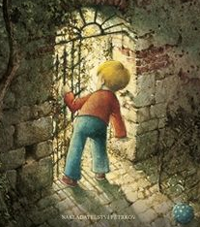
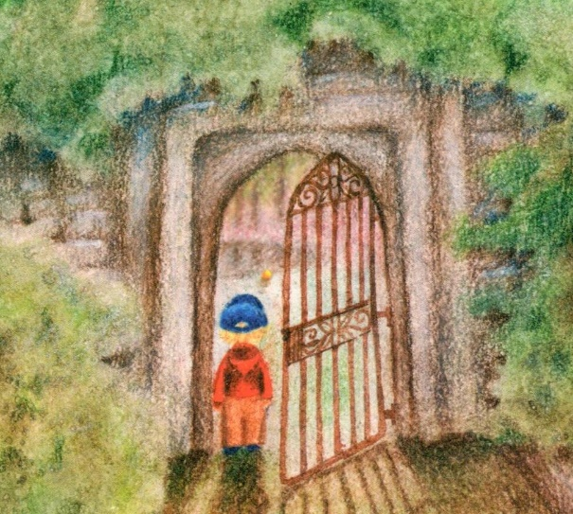
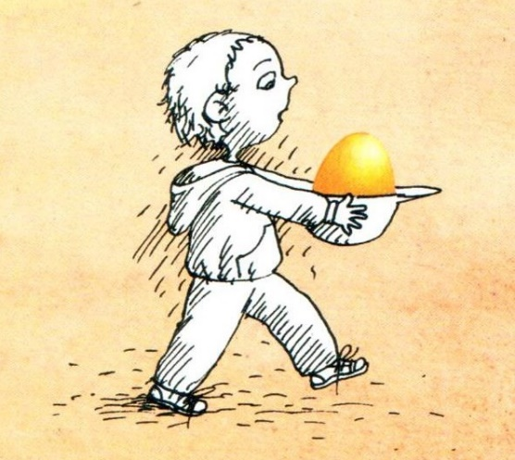
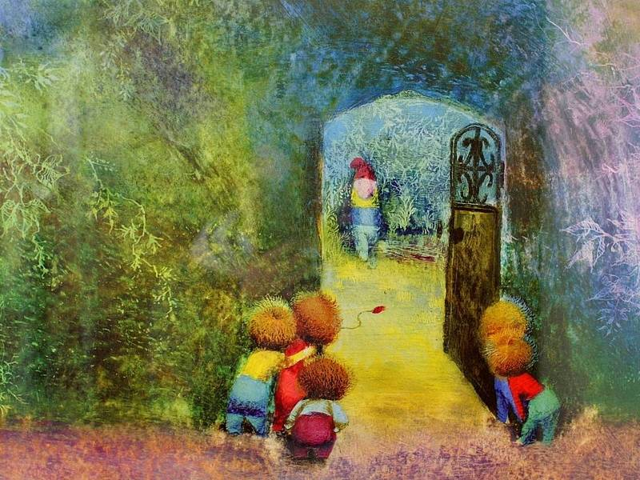
Jaký obrázek se vztahuje k příběhu, který jsme si předčítali? Proč?

Slide 36
Krtek a autíčko
„Ach, mít takové autíčko! Když se mohou v autě vozit pejskové, proč by se v autě nemohli vozit i krtkové. A jaké autíčko bych si vybral? Červené, zelené, nebo modré? Anebo žluté? Stačilo by mi malé, malinké autíčko, jen kdyby jezdilo. Točil bych volantem, auto by vesele bzučelo, a když bych měl chuť, zahoukal bych si. Ach, mít takové autíčko!“
„Ach, to je krása! To jste hodný, pane jeřábe, že jste mi přinesl autíčko. A opravdu bude tohle autíčko jezdit? Opravdu v něm budu sedět a točit volantem? A houkat na houkačku? To víte, že si dám na autíčko pozor. Budu jezdit opatrně, abych je nerozbil.“

Slide 37
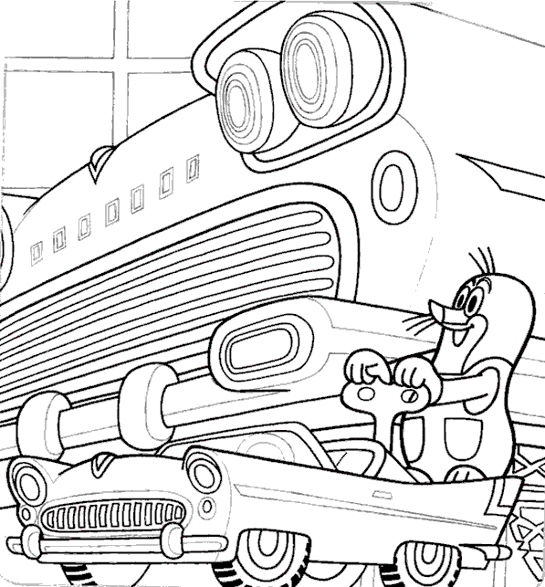
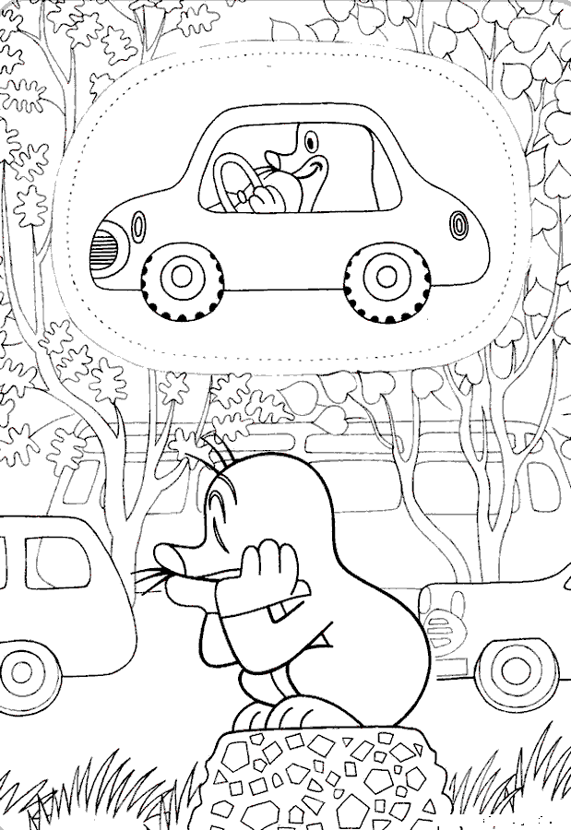
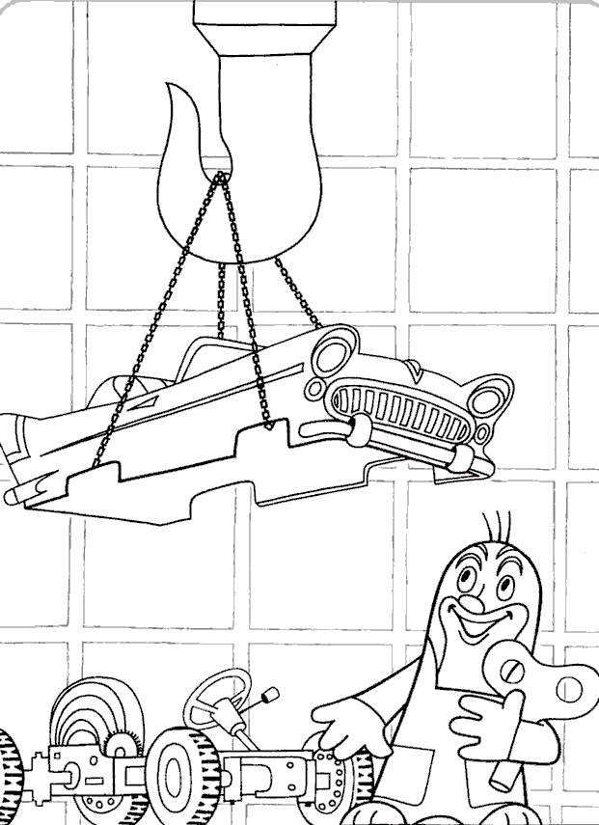
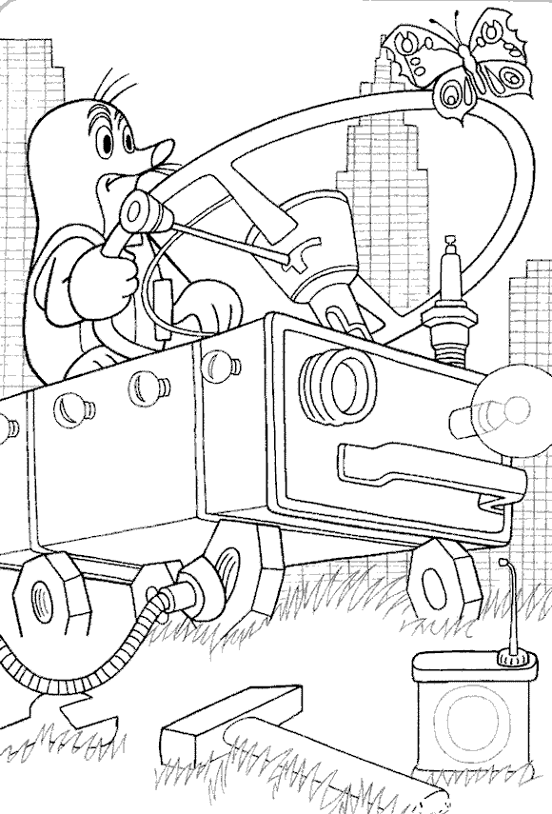
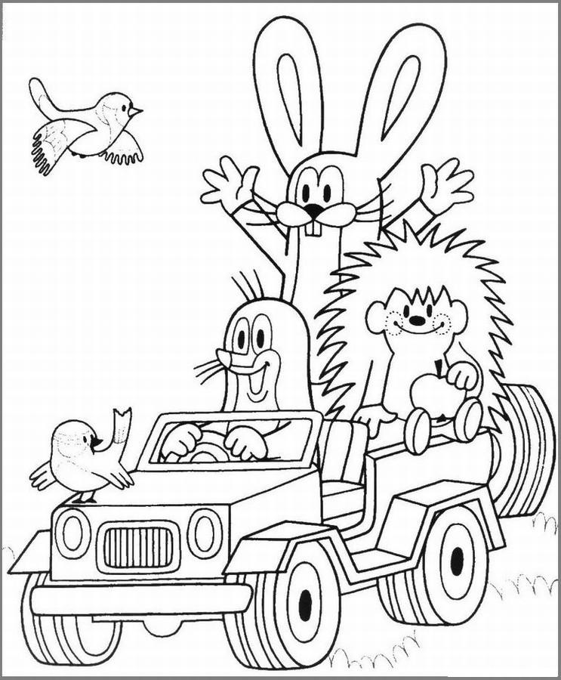

Slide 38
Tuto aktivitu můžeme využít ve fázi evokace.
Dětem přečteme celý příběh Krtek a autíčko.
V průběhu můžou navazovat další úkoly.
Dětí vytřídí obrázky, které se váží k danému příběhu (škrtnou ty, které se tohoto příběhu netýkají) apod.
Jaké další úkoly Vás napadají?

Slide 39
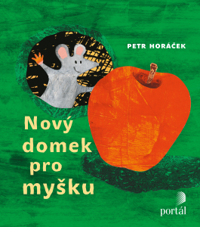
Ustálené prvky
Práce s knihou Petra Horáčka Nový domek pro myšku

Slide 40
PRÁCE S USTÁLENÝMI PRVKY I (craft and structure; conventions)
Ustálené prvky: určité očekávatelné opakování (jazykové prostředky, vracející se pasáže, …, názvy kapitol, oslovení adresáta); potvrzují čtenářovi jeho čtenářskou zkušenost – pomáhají mu orientovat se v textu, udržují souvislost mezi tím, co už zná, a tím novým, s čím se v četbě setkává; (Kateřina Šafránková, 2015).
Ustálenost se projevuje na různých úrovních: u slov, vět, odstavců, v uspořádání textu, v celkové kompozici, na úrovni vypravěčské perspektivy, ale i ve vizuálních prvcích – ilustracích, grafickém zpracování, typu použitého písma atd.
Pro MŠ je stěžejní uspořádání textu a vizuální prvky

Slide 41
PRÁCE S USTÁLENÝMI PRVKY II
Inspirace aktivity: Práce s knihou Petra Horáčka Nový domek pro myšku (Kritická gramotnost, ROČ. 1, Č. I, ZIMA 2015; Jana Kopecká a Kateřina Šafránková)
Úkolem žáků bylo bez předchozí znalosti příběhu společně poskládat obrázky a proužky textu tak, jak půjdou v příběhu za sebou.
Žáci si např. všimli, že se střídají stránky, na kterých je myška před doupátkem a ještě neví, kdo je uvnitř, a stránky, na nichž už myška do doupátka nakukuje a čtenáři spolu s ní vidí, kdo je jeho obyvatelem. Střídá se tedy pohled „venku“ a „uvnitř“.
Pracovní list v Moodlu

Slide 42
Ustálené prvky
Očekávatelné opakování – jazykové prostředky, pasáže vracející se
Názvy kapitol, oslovení adresáta apod.
Funkce: potvrzují čtenářovi čtenářskou zkušenost, pomáhají mu se v textu orientovat
Čemu pomáhají: slouží rychlejší orientaci v textu; snáze najdeme hlavní nebo nosnou myšlenku; odlišíme důležité informace od podrobností

Slide 43
Další vhodné knihy k tomuto tématu
Jedna žába, druhá žába
Všichni letí na koštěti
Gruffalo
…

Slide 44
MAYEROVI, Mercer a Marianna. Jedna žába, druhá žába. Praha: Samuel, 2004. ISBN 80-86849-01-5.
Chlapec dostane jako dárek, který rozbaluje se svými zvířecími kamarády, nové zvířátko – malou žabičku. Jeho zvířecí kamarádka – velká žába – se netváří na příchod druhé žáby nadšeně.
Téma: přátelství (kamarádství), žárlivost
Práce s ustálenými prvky: střídá se děj odehrávající se doma I (dárek, jeho rozbalování, seznamování se „starou“ žábou, 1. konflikt) – venku I (cesta na výpravu – na krunýři želvy – 2. konflikt) – venku II (výprava na voru, za trest bez starší želvy – 3. konflikt) – doma II (truchlení po „malé“ žábě, její návrat, usmíření)
Kniha beze slov, pouze ilustrace. Děti se musí naučit „číst“ obrázky, sledovat, kdo co dělá, jak se tváří.
Prezentace v Moodlu

Slide 45
Děti a ilustrace
Studie Sipe a Bauer (2001) prokázaly, že děti byly více zaujaty ilustracemi než textem, který jim byl předčítán nahlas.
Azip a Style (2003) zase prokázali, že děti jsou sofistikovanými čtenáři vizuálních textů (rozumějí různým stanoviskům, analyzují nálady, zprávy a emoce apod.)
Barvy (nálady, emoce): teplé barvy – mír, klid, láska, vztek
studené b. – nebezpečí, znovuzrození, život
Čáry, tahy: horizontální a vertikální – klid, stabilita
šikmé – pohyb, napětí
špičaté, ostré čáry – nebezpečí, bolest
klikaté, oblé čáry – bezpečí, klid

Slide 46
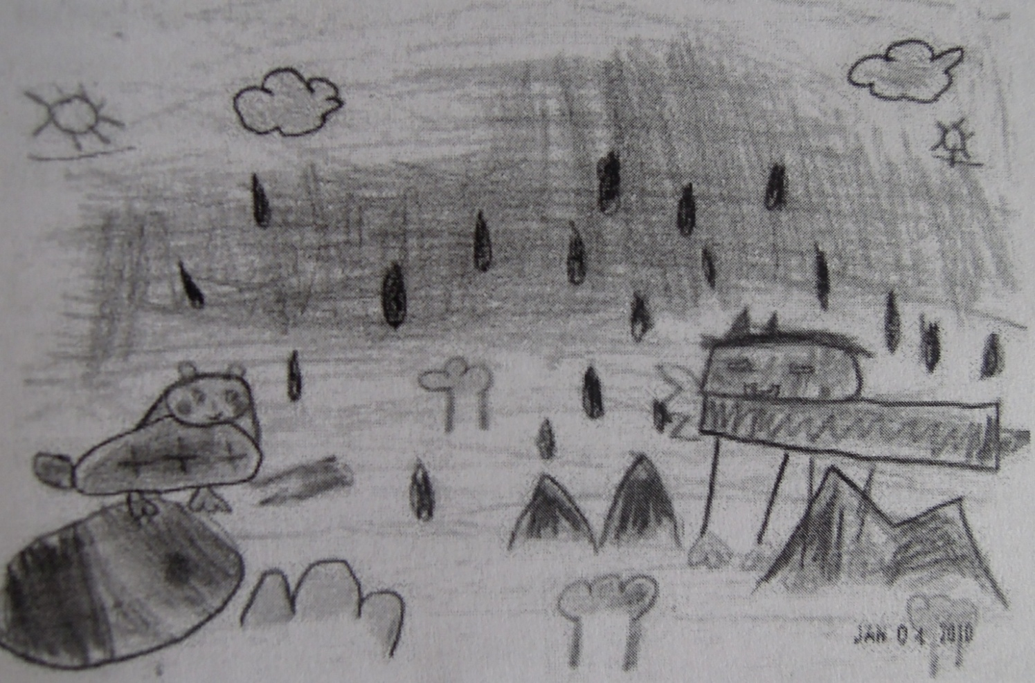
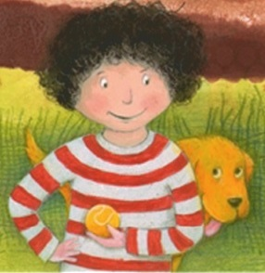

Slide 47
Čtenářské kostky

Slide 48
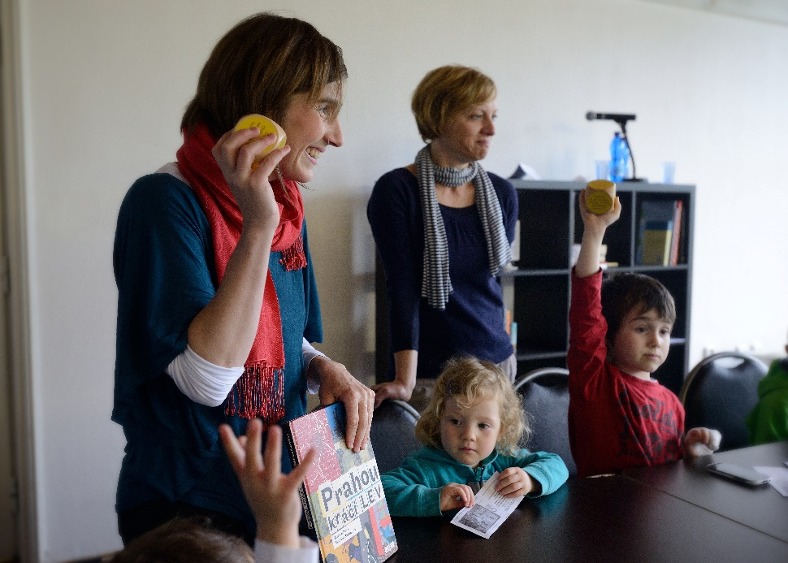
Čtenářské kostky
Video: https://www.youtube.com/embed/1QXJw6Ot0HY
(01:13 - 01:52)

Slide 49
Čtenářské kostky
Hra, při níž se děti/žáci/dospělí učí čtenářské strategie
Obsahují celkem 36 různých otázek, které si čtenář před čtením, v průběhu čtení a po čtení může položit.
Pomocí většiny z nich je veden k nejrůznějším čtenářským strategiím (např. Co myslíš, že se v příběhu stane), některé se zabývají i knihou jako takovou a učí čtenáře zjišťovat informace z obalu či tiráže knihy (např. Kdo knihu ilustroval, Kdo knihu napsal), jiné se zabývají nejrůznějšími aspekty textu (např. Myslíš, že je příběh reálný nebo vymyšlený?)

Slide 50
Čtenářské kostky
Žlutou barvou jsou označeny dvě kostky a hodíte si jimi před tím, než začnete text číst. Otázky pomáhají připravit se na četbu, otevírají přemýšlení o textu.
Zelenou jsou označeny dvě kostky a použijete je v průběhu čtení. Nabízejí přemýšlení nad tím, o čem příběh vlastně je, o vztahu k hrdinům a mnohé další….
Oranžovou jsou označeny dvě kostky a je vhodné jimi hodit po přečtení textu. Vedou k shrnutí textu, k hledání závěru přímo pro nás čtenáře, nabádají k možnému přemýšlení, jak by mohl (kdyby mohl) text pokračovat.

Slide 51
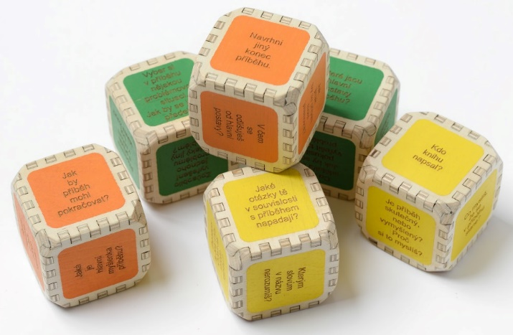
Čtenářské kostky
Čtenářské kluby: http://ctenarskekluby.cz/kdo-jsme/nase-mise/; cena 480 Kč + poštovné a balné

Slide 52
ŽLUTÁ – OTÁZKY PŘED ČETBOU
1.
1. Podívej se na obrázky v knize. O čem asi příběh vypráví?
2. Prohlédni si obal knihy. O čem asi příběh vypráví?
3. Jaké otázky tě v souvislosti s příběhem napadají?
4. Co bys chtěl/a, aby se v příběhu odehrálo?
5. Kterým slovům v názvu nerozumíš?
6. Může příběh nějak souviset s tvým životem? Jak?
2.
1. Co myslíš, že se v příběhu stane?
2. Podívej se na název. O čem příběh asi bude?
3. Máš nějaké zkušenosti či zážitky, které s příběhem mohou souviset?
4. Je příběh skutečný, nebo vymyšlený? Proč si to myslíš?
5. Kdo knihu ilustroval?
6. Kdo knihu napsal?

Slide 53
ZELENÁ = OTÁZKY BĚHEM ČETBY
3.
1. Jak myslíš, že by se situace mohla vyřešit?
2. Co bys udělal/a ty? Jak by ses pokusil/a vyřešit tento problém?
3. Kde se příběh odehrává?
4. Vyber nějaký problém nebo zápletku, které se v příběhu objevují.
5. Které jsou hlavní postavy příběhu?
6. Najdi v textu slova, která neznáš.
4.
1. Jak myslíš, že příběh skončí?
2. Způsobilo vyřešení jednoho problému nějaký jiný problém?
3. Připomíná ti příběh v něčem tvůj vlastní život?
4. S kterou postavou se můžeš ztotožnit? Proč?
5. Vyber si v příběhu nějakou problémovou situaci. Jak by se jí dalo předejít?
6. Jaké otázky tě v souvislosti s příběhem ještě napadají?

Slide 54
ORANŽOVÁ – OTÁZKY PO ČETBĚ
5.
1. Jaké ponaučení si můžeš z příběhu odnést?
2. Převyprávěj příběh, který jsi četl/a.
3. Navrhni jiný konec příběhu.
4. Jak jinak by se příběh mohl jmenovat?
5. V čem se odlišuješ od hlavní postavy?
6. V čem se podobáš hlavní postavě?
6.
1. Jak by příběh mohl pokračovat?
2. Vyhledej odstavec, kde se objevuje popis.
3. Jak se nějaký problém v příběhu vyřešil?
4. Řekni stručně, o čem příběh vypráví.
5. Jaká je hlavní myšlenka příběhu?
6. Dotýká se příběh tvého života? Jak?

Slide 55
Rozdělte se do skupin
S pomocí čtenářských kostek čtěte ve skupině příběh z knihy „Zubr si hledá hnízdo“
Diskutujte ve skupině, jak se vám s kostkami pracovalo?
Jaké otázky byste pozměnily a proč?
Jak jste nad otázkami přemýšlely?
Chtěly jste házet kostkou? Proč?

Slide 56
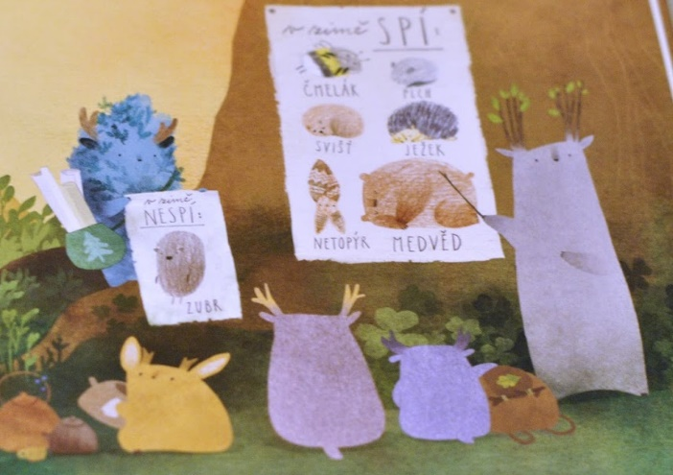
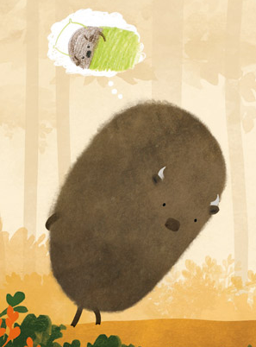
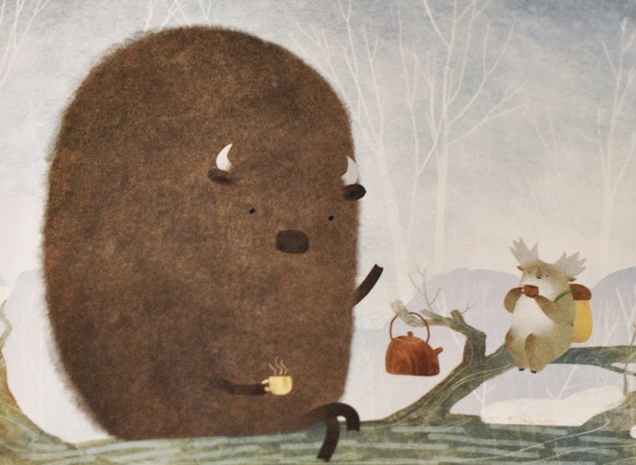
BULA, Oksana. Zubr si hledá hnízdo. Přeložil Rita KINDLEROVÁ. Brno: Host, 2017.

Slide 57
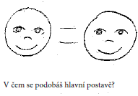
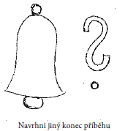
Otázky před čtením
Otázky během čtení
Otázky po čtení
Zdroj obrázků: studentky Učitelství pro MŠ, PedF UK, 2. ročník

Slide 58
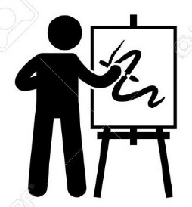
Práce se čtenářskými kostkami
Jaké otázky Vás nejvíce zaujaly?
Jaké byste pro děti předškolního věku nahradily?
Jakými otázkami byste je nahradily?
Napadají Vás nějaké piktogramy, kterými by bylo možné nahradit text pro děti předškolního věku?

Slide 59
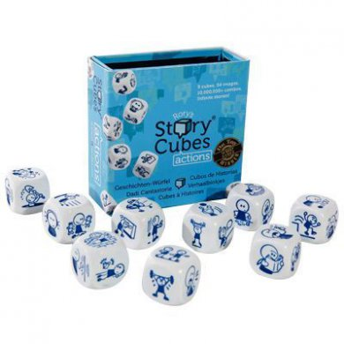
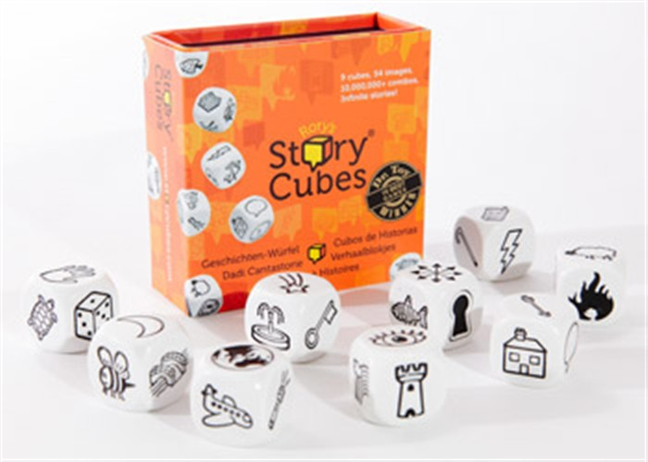
Story cubes – Příběhy z kostek
Hra, která rozvíjí představivost, kreativitu i slovní zásobu
9 Kostek = 54 jednouchých obrázků
Příklad, jak kostky využít: Hoďte kostkami, podívejte se na obrázky, které vám padly. Pak začněte skládat příběh, ve kterém se vše, co je na kostkách, objeví.

Slide 60
Příběhy z kostek - úkol
Zkuste vymyslet možnosti, jak lze s kostkami pracovat s dětmi v MŠ
(nemusí se jednat jen o aktivity na rozvoj čtenářské pregramotnosti)

Slide 61
Využití story cubes v MŠ (I)
Hádáme slovo (pantomima, kreslení, řeč)
Kimova hra
Verš – rým (ryba – chyba; hůl – sůl; klíč – míč)
Pohádka o … - Hodíme kostkou. Slovo, které padne, je hlavním předmětem krátké pohádky (5 – 10 vět).
Příběhy s devíti kostkami – děti si sednou do kruhu. Jeden (i učitel) hodí najednou všemi kostkami. Děti pak tvoří příběh tak, že každý z nich vybere jedno slovo a utvoří větu, která zapadá do příběhu. Postupují jeden po druhém a rovnají kostky do řady podle toho, jaké slovo vyberou. Když je příběh vymyšlen, jeden z nich vezme z obou stran vytvořenou řadu, kostky stiskne k sobě a řadu otočí na bok. Utvoří se tak řada s jinými obrázky a skupina může pokračovat ve vymýšlení příběhu.

Slide 62
Využití story cubes v MŠ (II)
Vymýšlíme příběh – házíme kostkou po jednom – každé dítě
Osnova - dětí hodí třemi kostkami. Podle obrázků, které padnou, vystaví krátký příběh. (První obrázek bude použit v úvodu, druhý ve stati, třetí v závěru.)
Dokonči příběh – začneme nějaký příběh, dítě hodí 3-5 kostkami, padne mu 3-5 obrázků. Podle těchto obrázků dokončí příběh, jehož začátek zná, př. začátku:
Bylo - nebylo, za devatero horami a devatero řekami žili král s královnou a ti měli krásnou dceru. Princezna nebyla jen krásná, ale také…
Jednoho dne se Lojzík probudil a zjistil, že je úplně v jiném domě a v úplně jiné posteli. Vůbec neznal místo, kde se nachází. Podivil se a řekl…

Slide 63
Využití story cubes v MŠ (III)
Vytleskávání slabik slov na kostkách
Stavba komínu – stavět na sebe obrázky, které spolu souvisí
Každé dítě jednu kostku – snaha si zapamatovat všechny obrázky na kostce
Hledání souvislostí mezi obrázky na kostkách, př. hůl a dům – domov seniorů
Slovní fotbal – podle prvního písmene obrázku na kostce
Téma dne (spíše u kostek Akce)
Metodika, inspirace pro učitele: www.mindok.cz/userfiles/files/pravidla/Metodika%20s%20kostkami.pdf

Slide 64
Didaktická hra Vyprávěj a hraj (autor: Ondřej Hník)
skládání příběhu (sdílené autorství) za pomoci slov na kartách;
příběh se skládá za pomoci slov tak, že slovo se použije ve vkladu do příběhu (o libovolném rozsahu: 1 slovo až několik vět);
účelem je složit smysluplný příběh (musí se dávat pozor na logiku a časovou posloupnost příběhu, dodržování žánru apod.;
není dáno pořadí hráčů;
nikdo nevyhrává ani neprohrává, hra není soutěžní, ale kooperativní.
● Dítě / žák je přímo účasten na tvorbě příběhu: může vnímat, sledovat a vzájemně porovnávat změny nebo alternativy.
● Samotná hra by neměla smysl bez reflexe (reflektivního dialogu).

Slide 65
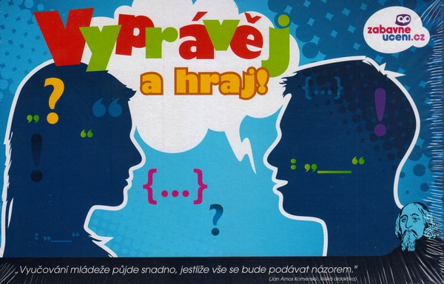
Hra podporuje dětskou fantazii a dovednost zacházet s bohatostí českého jazyka, ale hlavně učí dítě chápat tak složitou věc, jakou je právě výstavba příběhu.
V mateřských školách děti tuto hru hrály pomocí obrázků a může ji hrát i rodina.

Slide 66
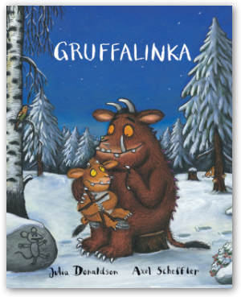
Donaldson: Gruffalo, Gruffalinka Gruffalo – ke stažení - http://www.ulozto.cz/xrYgC4s/the-gruffalo-2009-tv-avi; 02:37-00:21:21

Slide 67
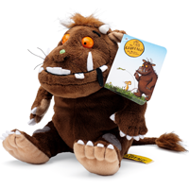
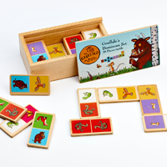
Gruffalo, Gruffalinka
Považováno za moderní klasiku pro děti
Knihy se po celém světě prodalo 5 milionů výtisků, byla přeložena do 50 jazyků
Rýmovaný text, chytrá myška s bujnou fantazií versus hloupý, ošklivý a neohrabaný, roztomilý Gruffalo

Slide 68
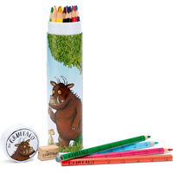
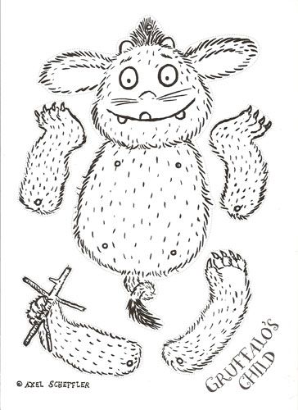
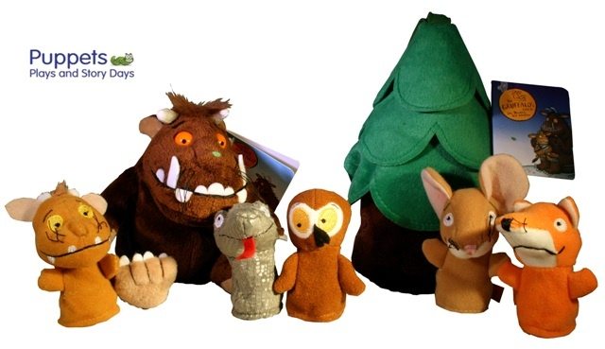
Gruffalo - Promyšlený marketing
http://www.gruffalo.com/
Knihy, film, divadelní představení
Hračky a dárky pro děti s motivy Gruffalo
Pracovní listy
Básničky a písničky

Slide 69
Kdo jsem? Identifikace pohádkové postavy
1. Nejraději nosím červený čepeček.
(Červená Karkulka)
2. Unášíme Smolíčka Pacholíčka.
(Jezinky)
3. Našli mě v lese jako pařez, a protože jsem se podobal dítěti, vzali mě s sebou domů.
(Otesánek)
4. Nechal jsem si u kováře upilovat jazyk, abych měl jemný hlásek.
(Vlk – Vlk a sedm kůzlátek)

Slide 70
Aktivita
Pokuste se ve dvojicích vymyslet alespoň dvě otázky pro aktivitu „Kdo jsem?“

Slide 71
Obměna aktivity „Kdo jsem?“
Dítě/děti mohou část pohádky zdramatizovat a ostatní odhadují, o jakou aktivitu se jedná
Děti se pokusí o „živý obraz“, tj. zastavený pohyb, fotografie, zachycení určitého okamžiku (též nehybný obraz, stronzo, fotografie)
Děti můžou rovněž přiřazovat poznanou postavu k nabídnutým obrázkům z pohádek

